Slide 1


海事司法与临时仲裁
——关于证据保全及调取制度初探
主讲人：黄晖
广东恒运律师事务所 主任

Slide 2


目录
一、背景案例及研究目的
二、临时仲裁制度发展现状及未来
三、仲裁前证据保全制度在中国大陆的立法与司法实践
四、保全后的证据调取制度研究
五、对仲裁前/诉前海事证据保全制度的进一步思考

Slide 3

一、背景案例及研究目的
（一）背景案例——A轮证据保全案
请求人：
A轮期租人
被请求人：
A轮船东
基本事实：
双方定期租船合同纠纷（约定伦敦仲裁），为在伦敦进行的临时仲裁提供证据，租船人特向广州海事法院申请仲裁前的证据保全。
裁定结果：
裁定准许租船人的保全申请，并将涉案证据予以提取和封存。
  与此同时，该定期租船合同纠纷在伦敦的临时仲裁程序也相应启动……

Slide 4
一、背景案例及研究目的
（二）研究目的
  为在伦敦进行的临时仲裁中需要调取在国内海事法院被保全的证据，现就外国临时仲裁庭向内地法院进行跨境证据调取的程序问题进行讨论。
研究难点：临时仲裁制度在中国大陆的认可问题及证据跨境调取问题

Slide 5
二、临时仲裁制度发展现状及未来
（一）海事海商领域“临时仲裁”的普遍性和重要性
（相较于机构仲裁而言） 临时仲裁的特点
最大程度的意思自治
程序灵活、规则变通
仲裁庭更大的自主权
更经济的争议解决成本
2019年全球海事仲裁案件统计
因此，在伦敦进行的海事临时仲裁案件
约占全球海事仲裁案件总数的79.68%

Slide 6
二、临时仲裁制度发展现状及未来
（二）临时仲裁制度在中国的发展
《中华人民共和国仲裁法（2017修正）》
第十六条：“仲裁协议包括合同中订立的仲裁条款和以
其他书面方式在纠纷发生前或者纠纷发生后达成的请求
仲裁的协议。仲裁协议应当具有下列内容：
（一）请求仲裁的意思表示；（二）仲裁事项；（三）选定的仲裁委员会。”
第十八条：“仲裁协议对仲裁事项或者仲裁委员会没有约定或者约定不明确的，当事人可以补充协议；达不成补充协议的，仲裁协议无效。”
最高人民法院关于适用《中华人民共和国仲裁法》若干问题的解释（2008修订）
第五条：“仲裁协议约定两个以上仲裁机构的，当事人可以协议选择其中的一个仲裁机构申请仲裁；当事人不能就仲裁机构选择达成一致的，仲裁协议无效。”
1. 立法和司法现状：
· 实际上否定可行性
· 但外国的临时仲裁裁决可以在我国得到承认和执行
发展趋势：
接纳临时仲裁

Slide 7
（二）临时仲裁制度在中国的发展
2016年“三特定”仲裁制度的确立和实践
2023年6月30日首宗临时仲裁案件在中国大陆顺利审结
2021年《仲裁法（修订）》征求意见稿
立法和司法现状：
2. 发展趋势：
接纳临时仲裁

Slide 8
（1）2016年“三特定”仲裁制度的确立和实践
2016年《关于为自由贸易试验区建设提供司法保障的意见》
9. 正确认定仲裁协议效力，规范仲裁案件的司法审查。在自贸试验区内注册的外商独资企业相互之间约定商事争议提交域外仲裁的，不应仅以其争议不具有涉外因素为由认定相关仲裁协议无效。
一方或者双方均为在自贸试验区内注册的外商投资企业，约定将商事争议提交域外仲裁，发生纠纷后，当事人将争议提交域外仲裁，相关裁决做出后，其又以仲裁协议无效为由主张拒绝承认、认可或执行的，人民法院不予支持；另一方当事人在仲裁程序中未对仲裁协议效力提出异议，相关裁决作出后，又以有关争议不具有涉外因素为由主张仲裁协议无效，并以此主张拒绝承认、认可或执行的，人民法院不予支持。
自贸试验区内注册的企业相互之间约定在内地特定地点、按照特定仲裁规则、由特定人员对有关争议进行仲裁的，可以认定该仲裁协议有效。人民法院认为该仲裁协议无效的,应报请上一级法院进行审查。上级法院同意下级法院意见的，应将其审查意见层报最高人民法院，待最高人民法院答复后作出裁定。
中国南沙国际仲裁中心：《南沙国际仲裁中心仲裁通则》《三大仲裁庭审模式流程指引》

Slide 9
（2）2021年《仲裁法（修订）》征求意见稿
司法部关于《中华人民共和国仲裁法（修订）(征求意见稿)》公开征求意见的通知
第九十一条：“具有涉外因素的商事纠纷的当事人可以约定仲裁机构仲裁，也可以直接约定由专设仲裁庭仲裁。专设仲裁庭仲裁的仲裁程序自被申请人收到仲裁申请之日开始。当事人没有约定仲裁地或者约定不明确的，由仲裁庭根据案件情况确定仲裁地。”
关于《中华人民共和国仲裁法（修订）（征求意见稿）》的说明
（八）完善涉外仲裁规定，增加临时仲裁制度
……三是增加并规范“临时仲裁”制度。临时仲裁作为仲裁的“原初”形式和国际通行惯例，在国际社会中普遍存在并被各国法律和国际公约所认可。考虑我国加入了《纽约公约》，外国的临时仲裁裁决可以在我国得到承认和执行的实际，应平等对待内外仲裁，增加了“临时仲裁”制度的规定，但结合我国国情，将临时仲裁适用范围限定在“涉外商事纠纷”；对临时仲裁的组庭、回避等核心程序规定了必要的规范；为加强对临时仲裁的监督，规定了仲裁员因对裁决持不同意见而不在裁决书上签名的，必须向当事人出具书面意见，裁决书及其送达记录要在法院备案。（第九十一条、第九十二条、第九十三条）

Slide 10
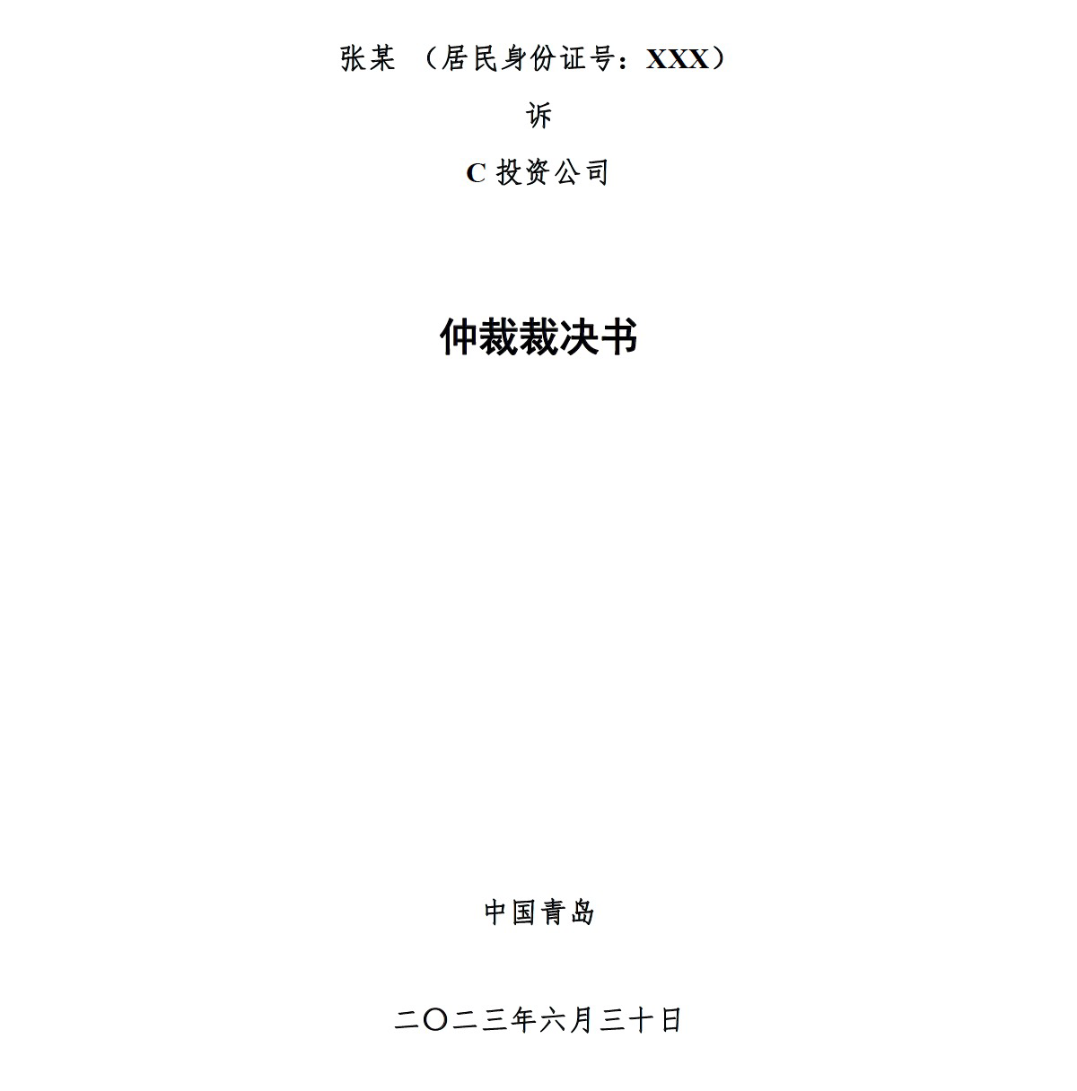
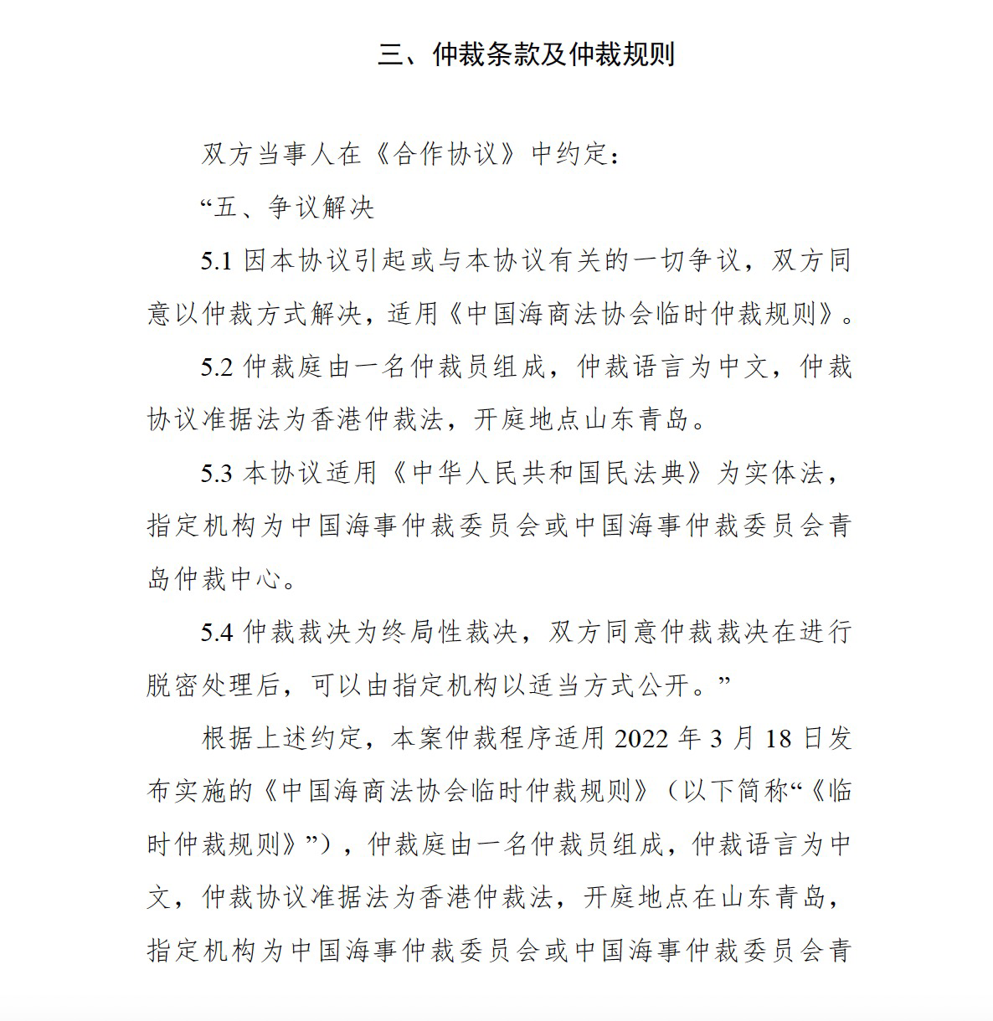
（3）首宗临时仲裁案件在中国大陆顺利审结
2022年3月18日中国海商法协会与中国海事仲裁委员会联合发布《中国海商法协会临时仲裁规则》《中国海事仲裁委员会临时仲裁服务规则》
2023年6月30日，中国海仲已依约作为指定机构为首宗适用《海协临时仲裁规则》的临时仲裁案件提供支持服务，我国大陆首宗临时仲裁案件顺利审结
脱敏仲裁书截选

Slide 11
三、仲裁前证据保全制度在中国大陆的立法与司法实践
有关申请民事诉讼/仲裁前证据保全的法律规定：
有关申请海事诉讼/仲裁前证据保全的法律规定：
编号 | 法律规范名称 | 条目 | 内容
1 | 中华人民共和国民事诉讼法（2021修正） | 第八十四条 | 在证据可能灭失或者以后难以取得的情况下，当事人可以在诉讼过程中向人民法院申请保全证据，人民法院也可以主动采取保全措施。 因情况紧急，在证据可能灭失或者以后难以取得的情况下，利害关系人可以在提起诉讼或者申请仲裁前向证据所在地、被申请人住所地或者对案件有管辖权的人民法院申请保全证据。 证据保全的其他程序，参照适用本法第九章保全的有关规定。
编号 | 法律规范名称 | 条目 | 内容
2 | 中华人民共和国海事诉讼特别程序法 | 第六十三条 | 当事人在起诉前申请海事证据保全，应当向被保全的证据所在地海事法院提出。
3 |  | 第六十四条 | 海事证据保全不受当事人之间关于该海事请求的诉讼管辖协议或者仲裁协议的约束。
4 | 最高人民法院关于适用《中华人民共和国海事诉讼特别程序法》若干问题的解释（2008修订） | 第四十七条 | 诉讼前申请海事证据保全，适用海事诉讼特别程序法第六十四条的规定。 外国法院已受理相关海事案件或者有关纠纷已经提交仲裁，当事人向中华人民共和国的海事法院提出海事证据保全申请，并提供被保全的证据在中华人民共和国领域内的相关证据的，海事法院应当受理。
结论：海诉法对于涉及域外仲裁的纠纷案件当事人在仲裁前向国内海事法院申请的证据保全是积极肯定的。
民诉法的不同

Slide 12
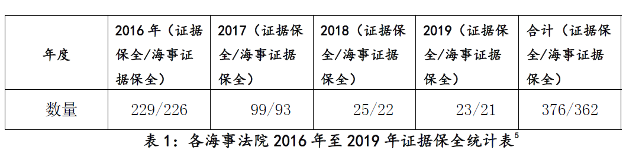
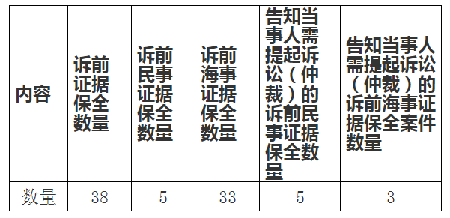
为全面掌握海事证据保全实施情况，广州海事法院的法官收集了2016年至2019年各海事法院作出的330份海事证据保全裁定，并进行了相关数据统计。
表2：2016年至2019年海事法院诉前证据保全统计情况表

Slide 13

四、保全后的证据调取制度研究
（一）非涉外案件中，仲裁机构向法院调取被保全证据的规定
  最高人民法院关于适用《中华人民共和国海事诉讼特别程序法》若干问题的解释（2008修订）
  第四十九条：“海事请求人在采取海事证据保全的海事法院提起诉讼后，可以申请复制保全的证据材料；相关海事纠纷在中华人民共和国领域内的其他海事法院或者仲裁机构受理的，受诉法院或者仲裁机构应海事请求人的申请可以申请复制保全的证据材料。”
  在境外进行仲裁的相关海事纠纷中，应如何处理保全的证据材料，立法在国内仍处于空白状态。

Slide 14
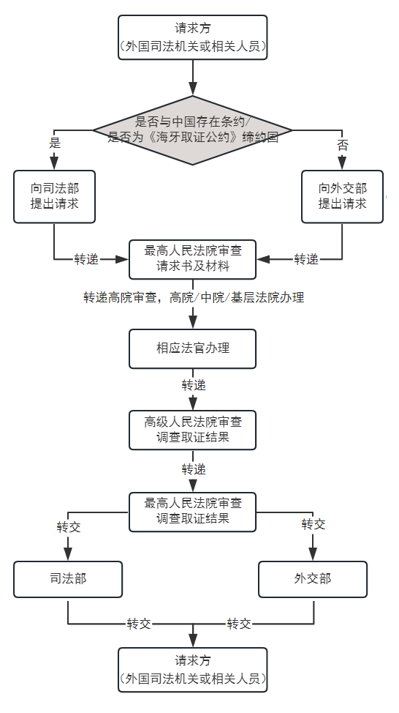
四、保全后的证据调取制度研究
（二）涉外案件中，境外仲裁庭向内地法院调取证据的程序及建议
1. 现有关于证据跨境调取的规定
  《国际民商事司法协助常见问题解答》
编号 | 法律规范名称 | 条目 | 内容
1 | 《关于从国外调取民事或商事证据的公约》（《海牙取证公约》） | 第一条 | 在民事或商事案件中，每一缔约国的司法机关可以根据该国的法律规定，通过请求书的方式，请求另一缔约国主管机关调取证据或履行某些其他司法行为。 请求书不得用来调取不打算用于已经开始或即将开始的司法程序的证据。 ‘其他司法行为’一词不包括司法文书的送达或颁发执行判决或裁定的任何决定，或采取临时措施或保全措施的命令。
2 | 《国际民商事司法协助常见问题解答》 |  | 5．外国司法机关或司法人员如何调取位于中国境内的证据材料？ 答：应根据条约规定途径，由外国具有提出取证请求资格的司法机关或个人向司法部提出调查取证请求。与中国未缔结相关条约的，应向外交部提出请求。请求经审批后由人民法院执行，结果由请求接收部门答复请求方。

Slide 15

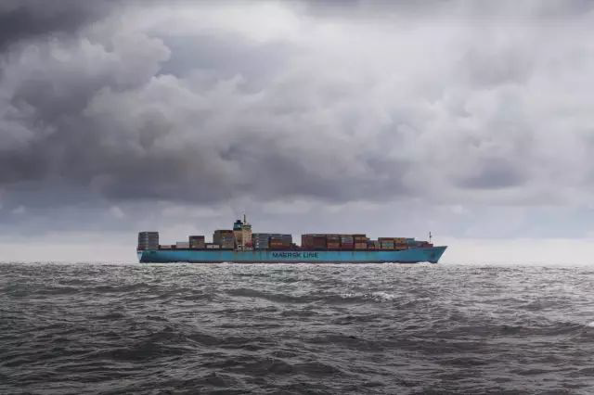
1. 现有关于证据跨境调取的规定及司法实践
厦门海事法院：“诺德至诚”轮证据保全案
【裁判要旨】保全证据的使用应符合法律规定，不宜直接交给保全申请人，对于相关海事请求在国外进行诉讼或仲裁的诉前海事证据保全案件，如需使用保全证据，应通过国际司法协助取得。
最高人民法院民四庭《〈关于适用海事诉讼特别程序法若干问题的解释〉的理解与适用》（发表于 2003年第3期《人民司法》）
在海事证据保全程序中，主要的问题是证据的使用。《解释》中规定：在证据保全后，申请人应当可以申请复制保全的证据材料。但是相关纠纷不是在中国领域内进行诉讼或者仲裁的，证据的使用可能存在问题，因为这里涉及到司法协助的问题。故应仅限于相关海事纠纷中在中国领域内的其他海事法院或者仲裁机构受理的，受诉法院或者仲裁机构应海事请求人的申请，可以复制保全的证据材料。

Slide 16
广州海事法院：
《论海事证据保全制度的完善——以330分海事证据保全裁定为样本》
对完善海事证据保全立法的建议：
对于当事人在域外法院提起诉讼或在域外仲裁而申请复制被保全的证据的，除对方当事人同意外，不予准许。当事人可向受理海事纠纷的域外法院或仲裁机构提出申请，依据《关于从国外调取民事或商事证据的公约》（简称海牙取证公约）或我国与该域外法院（仲裁机构）所在国的双边条约或“互惠事实”等国际（区际）司法协助方式申请获取被保全的证据。

Slide 17

2. 其他法域制度参考
  （1）英国
  1996《仲裁法》（Arbitration Act 1996）
    2. 适用范围
    (1) 如仲裁地在英格兰和威尔士或北爱尔兰，则适用本编规定。
    ……
    (3) 即使仲裁地位于英格兰和威尔士或北爱尔兰之外，或没有选定或确定仲裁地，下列各条所赋予之权力依然适用：
    (a) 第43条(保证证人出庭)，及
    (b) 第44条(法院支持仲裁程序可行使之权力);
    但是，如法院认为仲裁地位于或者待选定或确定之仲裁地可能位于英格兰和威尔士或北爱尔兰之外之事实使得法院行使前述权力不适当，法院可以拒绝行使前述权力。

Slide 18
1996《仲裁法》（Arbitration Act 1996）
  44. 法院支持仲裁程序可行使之权力
  (1) 除非当事人另有约定，为仲裁程序之目的，法院有权就仲裁程序的下列事项作出命令，就如同它为诉讼目的对与诉讼有关的事项作出裁定。
  (2) 此类事项是：
  (a) 获取证人的证据;
  (b) 证据保全;
  (c) 就任何关于仲裁程序之标的或在程序中任何问题所涉及的有关财产事项作出下列命令：
  (i) 对该财产进行检验、拍照、保全、保管或扣押，或
  (ii) 从财产中提取样品，对之进行观察或实验。
  并且为此目的，授权任何人进入一方当事人所有或控制之场所。
  (d) 出售任何作为程序标的之货物;
  (e) 发出临时禁止令或指定财产管理人。
  (3) 如情况紧急，经仲裁程序的当事人或拟提起仲裁的当事人申请，法院如认为确有必要，可以作出证据保全或财产保全的命令。
  (4) 如情况并不紧急，法院仅可在一方当事人(经通知另一方当事人)申请且得到仲裁庭的准许或其他当事人的书面同意后，方可作出上述裁定。
  (5) 无论何种情况，法院仅可在仲裁庭或当事人授予此项权力的仲裁机构、其他机构或个人无权或暂时不能有效行使此项权力的情况下，方可行使此项权力。
  (6) 如果法院已经作出命令，则如有权行事的仲裁庭、仲裁机构、其他机构或个人就有关法院命令之标的作出裁定后，法院根据本条作出的命令应全部或部分失去效力。
  (7) 针对本条项下法院决定的上诉应取得法院的准许。

Slide 19
（二）涉外案件中，境外仲裁庭向内地法院调取证据的程序及建议
  2. 其他法域制度参考
  （1）英国：法院有权协助位于境外仲裁纠纷当事人调取证据

Slide 20

2. 其他法域制度参考
（2）香港特别行政区
香港《仲裁条例》
第35条：仲裁庭下令采取临时措施的权力
……
(2) 临时措施是以裁决书为形式的或另一种形式的任何短期措施，仲裁庭在发出最后裁定争议的裁决书之前任何时候，以这种措施责令一方当事人实施以下任何行为：
  在争议得以裁定之前维持现状或恢复原状；
  采取行动防止目前或即将对仲裁程序发生的危害或损害，或不采取可能造成这种危害或损害的行动；
  提供一种保全资产以执行后继裁决的手段；或
  保全对解决争议可能具有相关性和重要性的证据。
第45条：法院下令采取的临时措施
……
(2) 原讼法庭可应任何一方的申请，就已在或将会在香港或香港以外地方展开的任何仲裁程序，批给临时措施。
(3)本条授予的权力，可由原讼法庭行使，不论仲裁庭是否可根据第35条就同一争议行使类似的权力。

Slide 21
香港《证据条例》
第75条：为另一法院的民事法律程序取得证据而向原讼法庭申请协助
凡向原讼法庭申请一项拟在香港取得证据的命令，而法庭信纳 ——
  该申请是依据由在香港以外国家或地区行使司法管辖权的法院或审裁处(提出请求的法院)或代其所发出的请求而提出；及
  该申请涉及的证据是为已在提出请求的法院席前提起或预期在该法院席前提起的民事法律程序而须取得，则原讼法庭具有本部所赋予它的权力。 (由1998年第25号第2条修订) [比照 1975 c. 34 s. 1 U.K.]
第76条：香港法院将某项协助申请实现的权力
(1) 在不抵触本条的条文下，原讼法庭有权应第75条所述的任何申请，藉命令作出在香港取得证据的规定，而该规定是法院觉得就实现提出申请所依据的请求的目的而言属适当的；任何该命令可规定其内所指明的人采取法院认为就该目的而言属适当的步骤。 (由1998年第25号第2条修订)
(2) 在不损害第(1)款的一般性的原则下，但除本条另有规定外，根据本条作出的命令尤其可就以下各项作出规定 ——
(a) 以任何方式(包括藉电视直播联系方式)讯问证人； (由2003年第23号第13条修订)
(b) 交出文件；
(c) 检查、拍摄、保存、保管或扣留任何财产；
(d) 取得任何财产的样品及对任何财产或以任何财产进行任何试验；
(e) 对任何人进行身体检验。
注：该条例中若无特别指明，法院、法庭 (court)包括终审法院首席法官及任何其他法官，亦包括每名藉法律或经各方同意而有权限聆听、收取与审查关乎或涉及任何诉讼、起诉或其他民事或刑事法律程序的证据或关乎提交仲裁的任何事宜或根据委任书命令须予研讯或调查的任何事宜的证据的裁判官、太平绅士、法院人员、专员、仲裁员或其他人

Slide 22
建议
1. 在平等互惠的基础上通过外交途径进行民商事案件的司法互助
2. 仲裁的一方当事人向英国法院申请依据《海牙取证公约》或司法互惠来向内地法院调取证据，
3. 外国仲裁庭/仲裁当事人直接依据《海牙取证公约》或司法互惠等途径向内地法院申请获得被保全的证据。
（二）涉外案件中，境外仲裁庭向内地法院调取证据的程序及建议
√
√
?
建议：结合我国立法和司法实践，当出现英国仲裁中需要调取已经被中国大陆法院保全的证据的情况，英国仲裁纠纷的一方当事人可向有管辖权的英国法院（而非已经采取了仲裁前证据保全措施的中国法院）提出申请，然后再根据《海牙取证公约》等国际条约，以及上述司法部发布的《国际民商事司法协助常见问题解答》中的流程获取位于中国法域的证据。

Slide 23
五、对仲裁前/诉前海事证据保全制度的进一步思考
（一）实施保全措施后是否需要在30天内起诉/仲裁
1. 有关民事诉讼/仲裁前证据保全实施之后30天内未起诉/仲裁的法律规定：
2. 海诉法及其司法解释中暂无涉及诉前（仲裁前）的海事证据保全的申请人是否需于规定期限内提起诉讼/仲裁的法律规定，从而出现全国多家海事法院不一致的审判标准及由此引来的司法实践争议。
编号 | 法律规范名称 | 条目 | 内容
1 | 民诉法 | 第八十一条第三款 | 证据保全的其他程序，参照适用本法第九章保全的有关规定。
2 |  | 第一百零一条第三款 | 申请人在人民法院采取保全措施后三十日内不依法提起诉讼或者申请仲裁的，人民法院应当解除保全。
3. 实践中两种观点
视为法律对此不作特殊的要求
遵从其上位法的规定（具体为民诉法第一百零一条第三款）
2016年至2019年海事法院诉前证据保全统计情况表

Slide 24
（二）申请人未起诉/仲裁情况下如何处置被保全的证据材料？
  海诉法及其司法解释中暂无对海事证据保全作出之后30天内未起诉/仲裁的相关法律规定。当然，根据前述统计，近年来有3宗裁定文书载有申请人需在法院采取保全措施后未提起诉讼（或仲裁）法律后果的海事证据保全案件，相关裁定文书对申请人提出的起诉/仲裁时限要求是否具备充分的法律依据是有争议的、相关的海事法院最终是否严格按照裁定文书执行也是有待考证的。
（三）被保全的证据材料能保存多久？
  对此无论是民诉法还是海诉法均无明确的规定。徐春龙法官等人在《论海事证据保全制度的完善——以330份海事证据保全裁定为样本》一文中提出立法建议：
  “证据被海事法院保全后，保留期间为三年。超过三年的，海事法院有权解除证据保全，并将证据返还证据持有人。但申请人有正当理由向海事法院书面申请延长保管期间并被海事法院准许的除外。”

Slide 25

结语
国际航运枢纽建设需要软硬件的同步发力，海事司法如何更好的在软实力和制度层面发挥服务保障作用值得深入思考。而在海事海商领域仍然占据重要地位的临时仲裁，无疑是司法支持和监督仲裁的必修课，这其中对于为了防止由于自然客观原因或人为主观原因而极易灭失和被更改的证据材料的保全和调取的支持就显得尤为重要。最后，希望我们的海事司法与海事仲裁能够有效衔接，更好的服务保障高质量发展！

Slide 26
感 谢 聆 听

